Slide 1
Planes de Mantenimiento para la Nueva Refinería

Slide 2
Contenido
Objetivo
Planes de Mantenimiento dentro del Mapa de Procesos de la Nueva Refinería
Premisas para el Desarrollo de los Planes de Mantenimiento
Flujograma de Proceso de Generación y Carga de Planes de Mantenimiento
Modelo de Planes de Mantenimiento en el CMMS

Slide 3
Contenido
Objetivo
Planes de Mantenimiento dentro del Mapa de Procesos de la Nueva Refinería
Premisas para el Desarrollo de los Planes de Mantenimiento
Flujograma de Proceso de Generación y Carga de Planes de Mantenimiento
Premisas del Modelo de Planes de Mantenimiento en el CMMS

Slide 4
1.- Objetivo
Presentar los Planes de Mantenimiento de la Nueva Refinería.

Slide 5
Contenido
Objetivo
Planes de Mantenimiento dentro del Mapa de Procesos de la Nueva Refinería
Premisas para el Desarrollo de los Planes de Mantenimiento
Flujograma de Proceso de Generación y Carga de Planes de Mantenimiento
Premisas del Modelo de Planes de Mantenimiento en el CMMS

Slide 6
2.- Planes de Mantenimiento dentro del Mapa de Procesos de la Nueva Refinería
MAPA DE PROCESOS – NIVEL 0
NUEVA REFINERÍA
B-1
B-2
B-3
B-1
B-31
MPP4.16
GESTIÓN DE MBNTENIMIENTO
B-311
B-312
P4.16.1
Gestión de Captura, Diagnóstico y Control de Activos
P4.16.2
Gestión de Planeamiento del Mantenimiento
B-11
B-12
B-13
B-14
B-313
B-314
P4.16.3
Gestión de Programación del Mantenimiento
P4.16.4
Gestión de Ejecución del Mantenimiento
B-2
B-21
B-22
B-23
B-315
P4.16.5
Gestión de Paradas de Planta
B-31
B-32
B-33

Slide 7
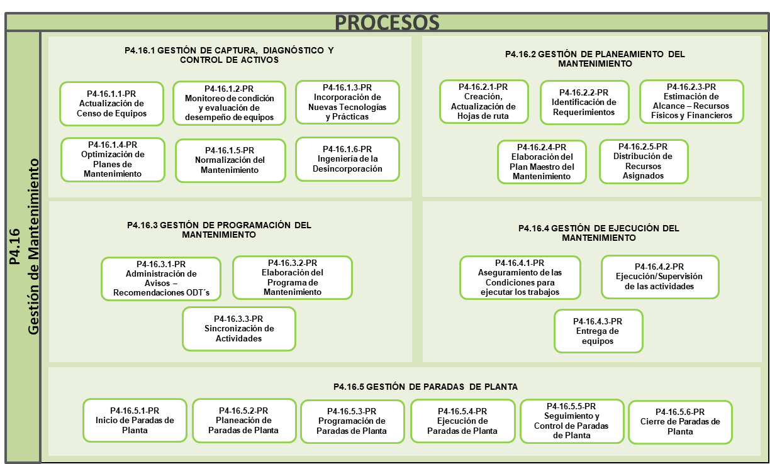
2.- Planes de Mantenimiento dentro del Mapa de Procesos de la Nueva Refinería – Cont.
B-311
B-312
B-3111
B-3112
B-3113
B-3121
B-3122
B-3123
B-3114
B-3115
B-3116
B-3124
B-3125
MAPA DE PROCESOS – NIVEL 3
NUEVA REFINERÍA
PROCESO GESTIÓN DE MANTENIMIENTO
B-313
B-314
B-3131
B-3132
B-3141
B-3142
B-3133
B-3143
B-315
B-3151
B-3152
B-3153
B-3154
B-3155
B-3156

Slide 8
Contenido
Objetivo
Planes de Mantenimiento dentro del Mapa de Procesos de la Nueva Refinería
Premisas para el Desarrollo de los Planes de Mantenimiento
Flujograma de Proceso de Generación y Carga de Planes de Mantenimiento - Resultados
Modelo de Planes de Mantenimiento en el CMMS

Slide 9
3.- Premisas para el desarrollo de los Planes de Mantenimiento
Los Planes de Mantenimiento se desarrollaron bajo la metodología de Mantenimiento Centrado en Confiabilidad (MCC). La misma considera:
  Desarrollo de análisis de Modo y Efecto de Fallas
  Aplicación del Diagrama Lógico de Decisión (norma SAE J1012)
Los planes de mantenimiento han sido desarrollados de acuerdo con la configuración de los equipos nivel 6 de la norma ISO14224.

Slide 10
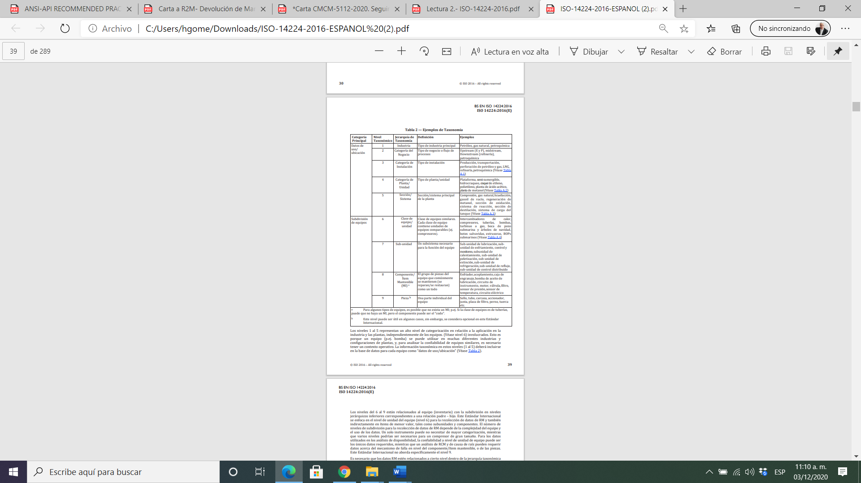
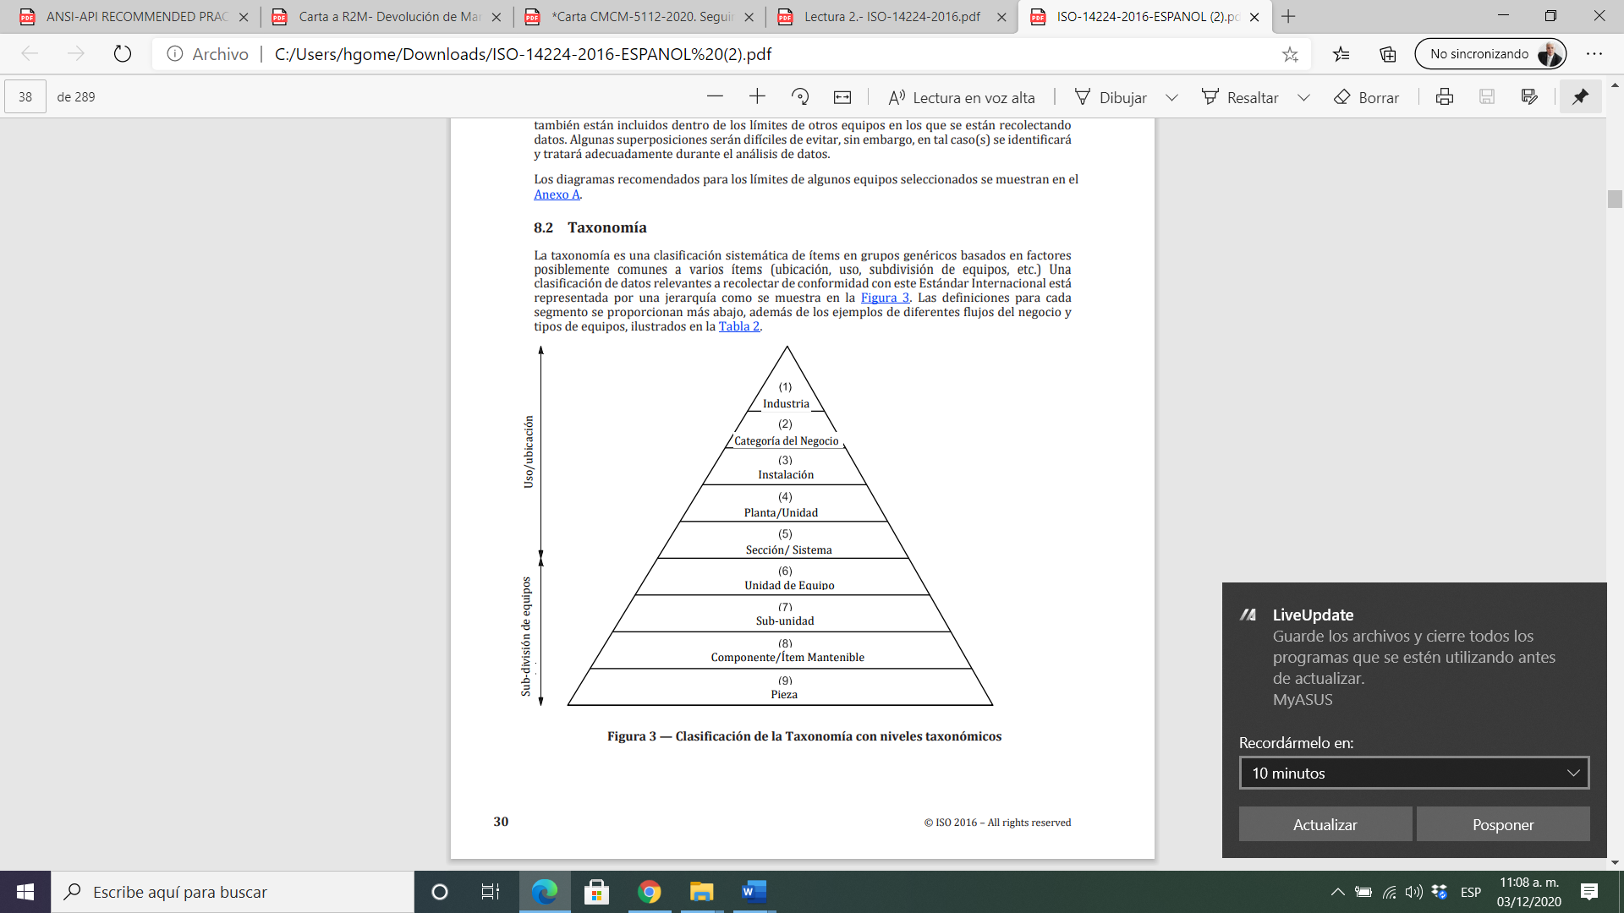
3.- Premisas para el desarrollo de los Planes de Mantenimiento

Slide 11
Contenido
Objetivo
Planes de Mantenimiento dentro del Mapa de Procesos de la Nueva Refinería
Premisas para el Desarrollo de los Planes de Mantenimiento
Flujograma de Proceso de Generación y Carga de Planes de Mantenimiento - Resultados
Modelo de Planes de Mantenimiento en el CMMS

Slide 12
4.- Flujograma de Proceso de Generación y Carga de Planes de Mantenimiento
Levantamiento de Información
(Incluye resultados de AC)
Definición de AMEF
Algoritmo de Decisión de MCC
Desarrollo de Planes de Mantenimiento (PDM)
Inicio
PDM OK?
Desarrollo de Planes de Mantenimiento - MCC
No
Ajuste de Planes de Mantenimiento
No
Si
Carga OK?
PDM en el CMMS OK?
Preparar formato de carga al CMMS
Evaluar formato de carga al CMMS
Carga al CMMS
Si
Revisar a Ajustar formato de carga al CMMS
No
Si
Fin
Migración de Planes de Mantenimiento al CMMS

Slide 13
Muchas Gracias!...

Slide 14
Levantamiento de Información de Equipos y Sistemas
Cantidades de Equipos registrados en las bases de datos, de acuerdo a los criterios establecidos en la Norma ISO 14224.

Slide 15
A partir de los resultados de la aplicación del análisis de Criticidad se desarrollaron bajo la metodología de Mantenimiento Centrado en Confiabilidad (MCC) los Planes de Mantenimiento para los equipos de la refinería.
Nota: 1167 equipos por evaluar criticidad en UE

Slide 16
Análisis de Modos y Efectos de Falla Desarrollados
Nota: los 309 AMEF son adecuados para criticidades “Muy Alta”, “alta, “Media”, “Baja” y “Despreciable”, lo que los transforma en 927 AMEF para cubrir los 25.802 equipos.

Slide 17
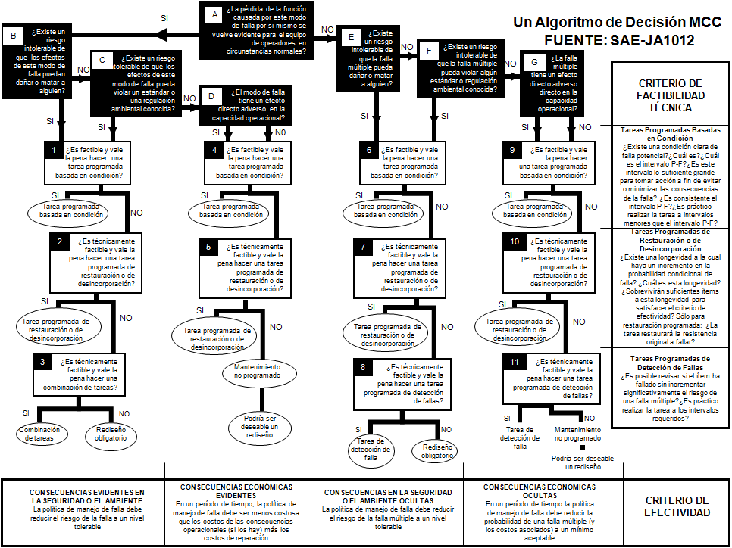
Diagrama de Decisión de la Metodología MCC (Norma SAE-Ja1012)

Slide 18
Planes de Mantenimiento Desarrollados Bajo la Metodología MCC
Total Tareas a Ejecutar – MCC : 58.682
Total H-H : 275.896
Equipos Principales: Equipos que según la norma ISO14224 agrupan en su volumen de control todos los equipos de soporte de su función.
Ej 1: Un compresor como equipo principal incluye instrumentación y control, intercambiadores de calor, bombas de lubricación, recipientes, entre otros.
Ej 2: Una columna como equipo principal incluye instrumentación y control y bombas, entre otros.
Nota: Se está revisando lo correspondiente a los equipos de Unidades Existentes.
NRTL
UDP
OSF
USB

Slide 19
Estimado de Número de Planes de Mantenimiento, Hojas de Ruta y H-H por Especialidad - REFINERÍA

Slide 20
Estimado de Número de Planes de Mantenimiento, Hojas de Ruta y H-H por Especialidad - UDP

Slide 21
Estimado de Número de Planes de Mantenimiento, Hojas de Ruta y H-H por Especialidad - OSF

Slide 22
Estimado de Número de Planes de Mantenimiento, Hojas de Ruta y H-H por Especialidad - USB

Slide 23
Contenido
Objetivo
Planes de Mantenimiento dentro del Mapa de Procesos de la Nueva Refinería
Premisas para el Desarrollo de los Planes de Mantenimiento
Flujograma de Proceso de Generación y Carga de Planes de Mantenimiento - Resultados
Modelo de Planes de Mantenimiento en el CMMS

Slide 24
5.- Modelo de Planes de Mantenimiento en elCMMS - antecedentes
En Junio de 2020 se entregaron los planes de mantenimiento para el 98% de los equipos de la refinería, faltando los equipos pertenecientes a Unidades Existentes
En esa fecha se acordó que el modelamiento y migración de los planes al CMMS debe cumplir con la estructura y flexibilidad que permita la gestión adecuada en el software. En este sentido el modelo debía:
  Permitir una optimización del número de hojas de ruta y de planes de mantenimiento
  Reducir las H-H administrativas para la gestión de mantenimiento en el CMMS
  Generar planes de mantenimiento por ciclos de mantenimiento (frecuencias).
  Auspiciar la generación de hojas de ruta y planes mantenimiento con actividades a ejecutar por listas de objeto unificadas (las actividades se ejecutan a todos los equipos de la lista)
  Permitir registrar las actividades a cada tag
  Optimizar la ejecución de las actividades de mantenimiento por “Actividad Tipo” y por “Planta”.

Slide 25
5.- Modelo de Planes de Mantenimiento en el CMMS - antecedentes
Las criterios considerados para el desarrollo del Modelo de estructura para la migración de los planes de mantenimiento al CMMS son:
    Unidad (UDP, OSF, USB)
    Planta (BM2, FCK, FCC)
    Sección de la Planta (001, 002,…999)
    Plan de Mantenimiento por Equipo Principal
    Categoría de Mantenimiento (Preventivo)
    Clase de Mantenimiento (MBC, Mantto predeterminado)
    Tipo de actividad (Insp. y Prueba, Monitoreo de Cond, Reemplazo Programado, PP)
    Categoría de Equipo (Rotativo, Seg. y Control, Mecánico)
    Tipo de Equipo (Bomba, Turbina, Tambor, Intercambiador, Transmisor, Analizador)
    Equipo en Servicio o No
    Frecuencia de Ejecución (D, S, Q, M, A, 2A, 4A, PP, REQ
    Agrupación de Frecuencias (en ciclos de mantenimiento)
    Organización Ejecutora (Mantenimiento Preventivo e Ingeniería de Mantto)
    Puesto de Trabajo

Slide 26
5.-Modelo de Planes de Mantenimiento en el CMMS - Antecedentes
En julio 2020 se generó el primer modelo (Modelo 1), del cual se presenta el esquemático a continuación
Modelo 1 de Estructura del CMMS

Slide 27
5.- Modelo de Planes de Mantenimiento en el CMMS - Antecedentes
Durante el mes de junio 2020 se procedió a la generación de la plantilla de carga al CMMS de los formatos para migrar los planes de mantenimiento, con los siguientes resultados:
A partir de los planes de mantenimiento desarrollados bajo MCC, que incluye 199.116 actividades, se crearon los formatos y se migraron los planes por Equipo Principal (Modelo 1) resultando en 115.000 Hojas de Ruta que se consolidaron en 11.169 Planes de Mantenimiento Preventivo.
Este volumen resultó inmanejable para efectos de gestión de mantenimiento en el CMMS, lo que obliga a evaluar nuevas estrategias para hacer gestionable las actividades de mantenimiento en el CMMS.
Se realizó una revisión, agrupamiento y optimización de actividades de mantenimiento pasando de 199.116 a 58.682.
En agosto 2020 y parte de septiembre se hicieron modificaciones al modelo por Equipo Principal (Modelo 2) sin poder reducir sensiblemente las Hojas de Ruta y los Planes de Mantenimiento.
En el Modelo 2 se incorpora la codificación de puestos de trabajo suministrada por la empresa.
Ejemplo de Códigos de Puestos de Trabajo

Slide 28
5.- Modelo de Planes de Mantenimiento en el CMMS - Antecedentes
A finales de Septiembre, en acuerdo con la empresa, se generó una codificación para mejorar la clasificación de los tipos de actividades de mantenimiento de acuerdo a lo estipulado en la norma ISO14224, lo que forzó a una revisión y reagrupamiento de actividades. Para ello se revisaron nuevamente las 58.682 actividades.
El 8 de Octubre se presentó nuevo modelo (Modelo 2) de carga al CMMS organizado por Equipo Principal para el Mantenimiento Preventivo y por Hojas de Ruta para Ingeniería de Mantenimiento, resultando en 53.711 hojas de ruta que se consolidaron en 8.893 planes de mantenimiento preventivo. adicionalmente para el modelo 2 se cambiaron actividades de Mantenimiento Preventivo a Ingeniería de Mantenimiento (predictivas principalmente)
El Modelo 2 fue descartado por mantener un alto número de Hojas de Ruta y planes de mantenimiento, dada la estructura. adicionalmente, la configuración de las operaciones, el texto de descripción de las Hojas de Ruta y las Operaciones no facilitan la gestión de mantenimiento en el sistema y el registro de costos a cada tag.
Códigos de actividades de Mantenimiento

Slide 29
5.- Modelo de Planes de Mantenimiento en el CMMS - Antecedentes
Se generaron modificaciones al Modelo 2, obteniendo resultados similares, lo que dió paso a la generación del Modelo 3.
El Modelo 3 estructuró por operaciones a ejecutar a lista de equipos del mismo tipo dentro de una misma planta, lo que origina que una Operación = Hoja de Ruta = Plan de Mantenimiento
Para el Modelo 3 se generó una adecuación en conjunto con la compañía de lo estipulado por la norma ISO14224, en la tabla B5, donde establecen doce categorías de actividad de mantenimiento.
Ejemplo Adecuación Tabla 5 ISO14224

Slide 30
5.- Modelo de Planes de Mantenimiento en el CMMS - Modelo Propuesto – Modelo 3 - Resultados
El Modelo 3 de carga al CMMS está organizado para optimizar la gestión de las órdenes de trabajo y minimizar las H-H de gestión administrativa de los ejecutores de mantenimiento, permitiendo la adecuada asignación de recursos y costos.
El modelo parte de las 52.682 actividades de mantenimiento y genera 6.386 Hojas de Ruta que se consolidaron en 6.386 planes de mantenimiento.
El 72% (4621) de los planes pertenecen a Mantenimiento Preventivo y el 28% (1765) pertenece a Ingeniería de Mantenimiento (como ejecutores).

Slide 31
5.- Modelo de Planes de Mantenimiento en el CMMS - Modelo Propuesto – Modelo 3 - Resultados
Ventajas
El modelo presenta una reducción sensible del número de hojas de ruta y de planes de mantenimiento
El modelo reduce las H-H administrativas para la gestión de mantenimiento en el CMMS
Genera planes de mantenimiento por ciclos de mantenimiento.
Genera hojas de ruta y planes mantenimiento con actividades a ejecutar por listas de objeto unificada (las actividades se ejecutan a todos los equipos de la lista)
Permite registrar las actividades a cada tag
Optimiza la ejecución de las actividades de mantenimiento por actividad Tipo y por planta.

Slide 32
5.- Modelo de Planes de Mantenimiento en el CMMS - Modelo Propuesto – Modelo 3 - Resultados
Desventajas
Obliga a mayor coordinación entre organizaciones y ejecutores de distintas especialidades en equipos complejos
En plantas con una gran cantidad de equipos por tipo, obliga a dividir Hojas de Ruta para balancear la carga de H-H de ejecución

Slide 33
5.- Modelo de Planes de Mantenimiento en el CMMS - antecedentes
Códigos de Puestos de trabajo
IM-ELE: Ingeniería de Mantenimiento - Eléctrico
DC-ELE: Mantenimiento Preventivo Destilación y Conversión – Eléctrico
HT-ROT: Mantenimiento Preventivo Hidrotratamiento – Rotativo
SF-ELE: Mantenimiento Preventivo Sistemas y Facilidades - Eléctrico
MODELO CMMS PM: PUESTOS DE TRABAJO
Nota: Ingeniería de Mantenimiento no tiene zonificación

Slide 34
5.- Modelo de Planes de Mantenimiento en el CMMS - antecedentes
Codificación de Tipo de Órdenes y Actividades de Mantenimiento

Slide 35
5.- Modelo de Planes de Mantenimiento en el CMMS - antecedentes
Tipo de Órdenes de Mantenimiento
Mantenimiento Basado en Condición
(210)
Mantenimiento Predeterminado
(220)

Slide 36
5.- Modelo de Planes de Mantenimiento en el CMMS - antecedentes
Códigos y Tipos de Mantenimiento (adecuación tabla a5 ISO14224)

Slide 37
5.- Modelo de Planes de Mantenimiento en el CMMS - Modelo Propuesto – Modelo 3
Planes de Mantenimiento - MCC
Subdivisión de HR con el criterio:
HR no mayores a 40 hrs de duración
Planes de Mantenimiento:
Para la definición de las Planes de Mantenimiento se tomaron los siguientes criterios
    Unidad
    Planta
    Tipo de Equipo
    Ciclo de Mantenimiento (frecuencias)
Hojas de Ruta:
Para la definición de las Hojas de Ruta se tomaron los siguientes criterios
    Clase de Mantenimiento (MBC-210 o Predeterminado-220)
    Estado de la Instalación (se requiere fuera de servicio o no)
    Puesto de Trabajo Principal (Ejecutor Principal)
Operaciones:
Para la definición de las operaciones se tomaron los siguientes criterios:
    Ejecutor en el CMMS
    Tipo de actividad (Norma ISO14224) (211,212 o 221,222,223)
    Actividades del plan
    Frecuencias de Ejecución
Nota: Se han elaborado tres modelos para carga al CMMS

Slide 38
5.- Modelo de Planes de Mantenimiento en el CMMS - Modelo Propuesto – Modelo 3
Construcción Texto del Plan de MTTO
El Texto del Plan debe comenzar indicando la frecuencia de la actividad, Ej: 1S (1 Semana); 1Q (15 días); 2M (2 Meses) ; 3A (3 años)
El Código de actividad debe ser usado pata identificar la naturaleza de la tarea de realizar. (Taala anterior)
Se Debe indicar el Tipo de Objeto Técnico a atender
Secuencia de la Información:
Código de la frecuencia: Ej. 2A (2 años)
Código de Actividad: Ej. Insp.Visual (Inspección Visual)
Tipo Objeto Técnico: Ej. Tanque Alm. (Tanques de almacenamiento)
Num. List única de Eq. El. 02547 (OV-15 ; OV-17; T-176 ; T-475)
Texto Orden: 2A Insp.Visual Tanque Alm. 02547

Slide 39
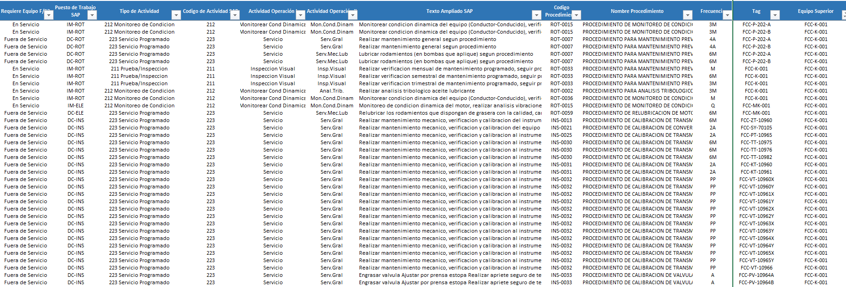
5.a Modelo de Planes de Mantenimiento en el CMMS - Modelo Propuesto – Modelo 3
Ejemplo de Planes de Mantenimiento – FCC-K-001

Slide 40
5.- Modelo de Planes de Mantenimiento en el CMMS - Modelo Propuesto – Modelo 3
PLAN DE MANTENIMIENTO PREVENTIVO DEL COMPRESOR K-001
Flujogramas

Slide 41
3.- Modelo Aplicado – Modelo 3 – Resultado
MODELO CMMS PM: PREPARACIÓN DE BASE DE DATOS PLANES 1/2
BD PLANES

Slide 42
3.- Modelo Aplicado – Modelo 3 – Resultado
MODELO SBP PM: PREPARACIÓN DE BASE DE DATOS PLANES 2/2
BD PLANES

Slide 43
Modelo Aplicado - Premisas
Operaciones:
Para la definición de las Operaciones se tomaron los siguientes criterios
      Objeto de Agrupación
      Ejecutor en el CMMS
      Tipo de Actividad (Norma ISO14224)
      Actividades del plan de mantenimiento
      Frecuencias de Ejecución
PLANTILLA DE CBRGA

Slide 44
Modelo Aplicado - Premisas
Hojas de Ruta:
Para la definición de las Hojas de Ruta se tomaron los siguientes criterios
      Frecuencia de Mantenimiento
      Actividad de mantenimiento
      Estado de la Instalación (se requiere fuera de servicio o no)
      Puesto de Trabajo Principal (Ejecutor Principal)
PLANTILLA DE CARGA

Slide 45
Modelo Aplicado - Premisas
Planes de Mantenimiento y Posición Plan:
Para la definición de las Planes de Mantenimiento se tomaron los siguientes criterios
      Código de Actividad de Mantenimiento
      Actividad de Mantenimiento
      Tipo de Equipo u Objeto
      Planta
PLANTILLA DE CARGA

Slide 46
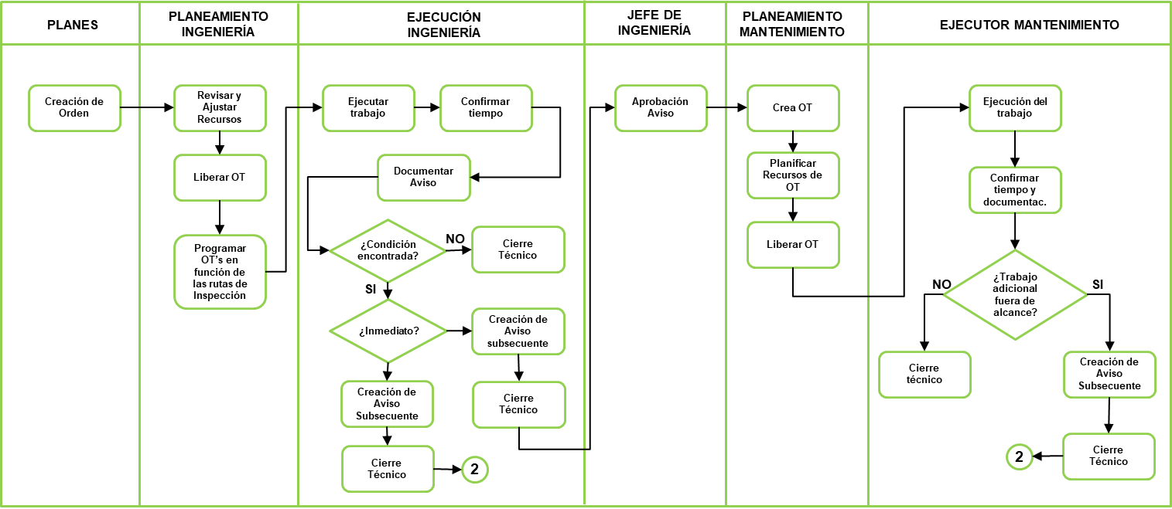
Mantenimiento Inspecciones Ingeniería (Basado en Condición)

Slide 47
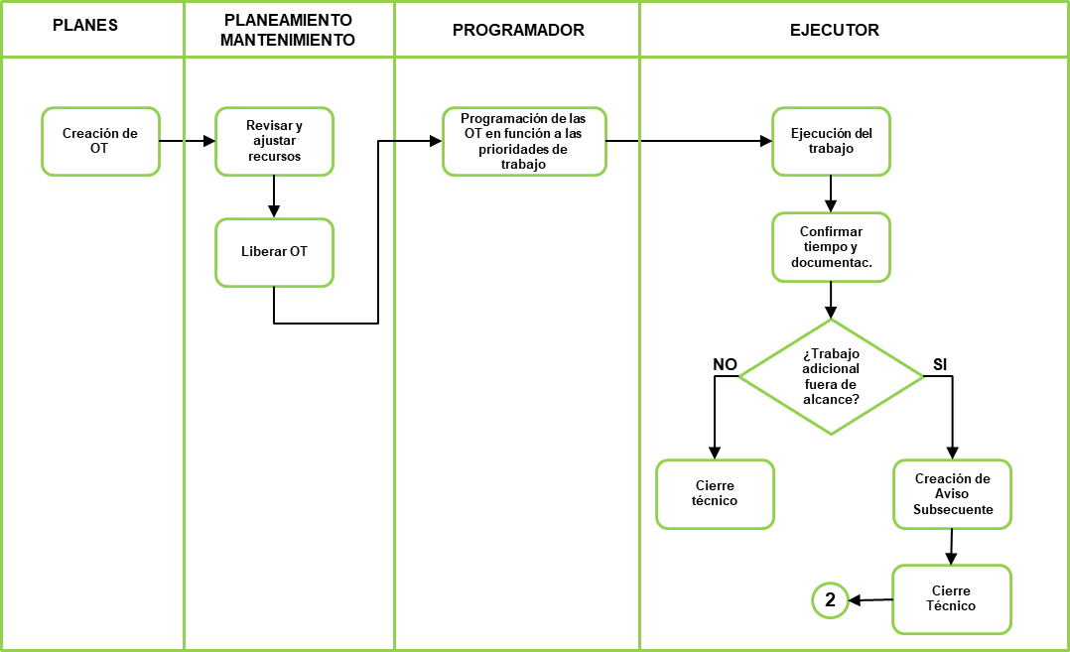
Mantenimiento Preventivo Predeterminado

Slide 48
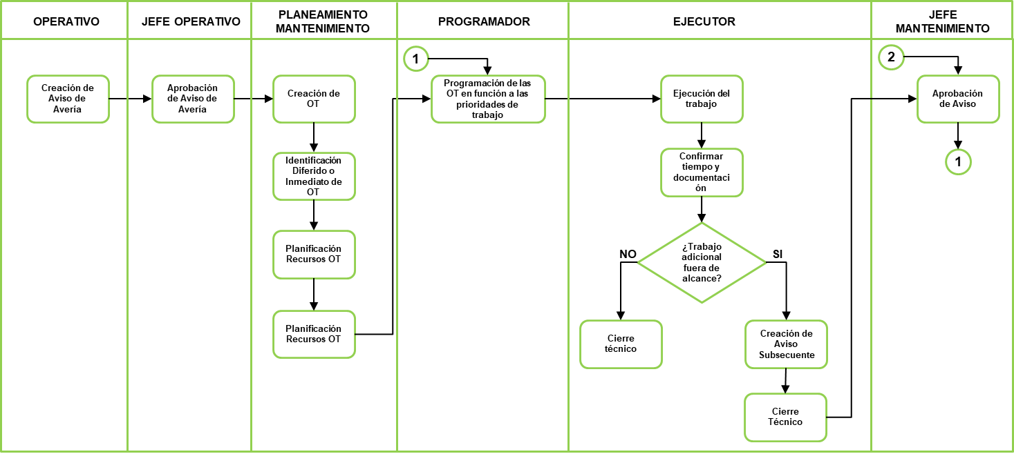
Mantenimiento Correctivo

